Slide 1



Trường Tiểu học Ái Mộ A
Lớp 2A – GV: Nguyễn Thị Minh
CHÀO MỪNG CÁC CON ĐẾN VỚI
TIẾT TIẾNG VIỆT

Slide 2

Bài
23
RỒNG RẮN LÊN MÂY
TIẾT 4. NÓI VÀ NGHE

Slide 3


Kể chuyện
Búp bê biết khóc

Slide 5

Yêu cầu cần đạt
- Đoán được nội dung câu chuyện Búp bê biết khóc qua câu hỏi dưới tranh minh hoạ.
- Kể được 1 – 2 đoạn của câu chuyện dựa vào tranh và câu hỏi gợi ý dưới tranh (không bắt buộc kể đúng nguyên văn câu chuyện theo lời cô kể).

Slide 6




Khởi động

Slide 7
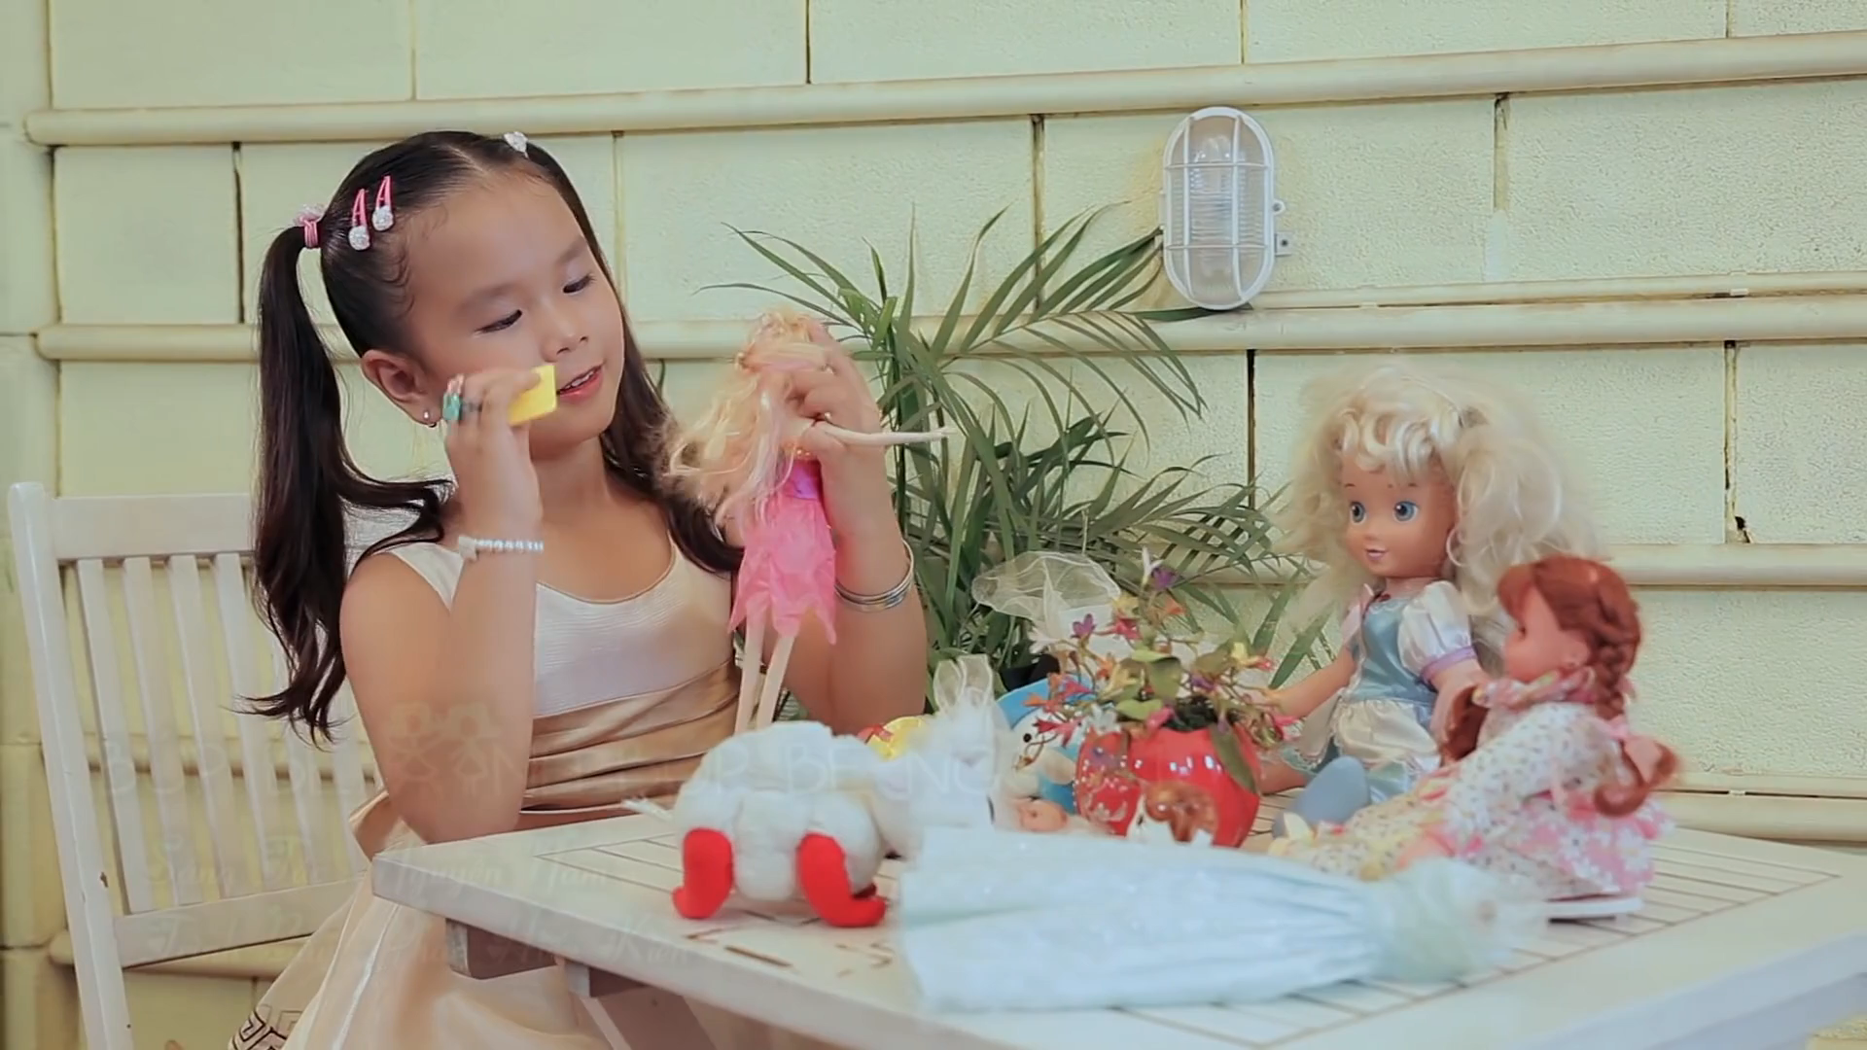
Bài hát: BÚP BÊ XINH, BÚP BÊ NGOAN

Slide 8
Khám phá

Slide 9
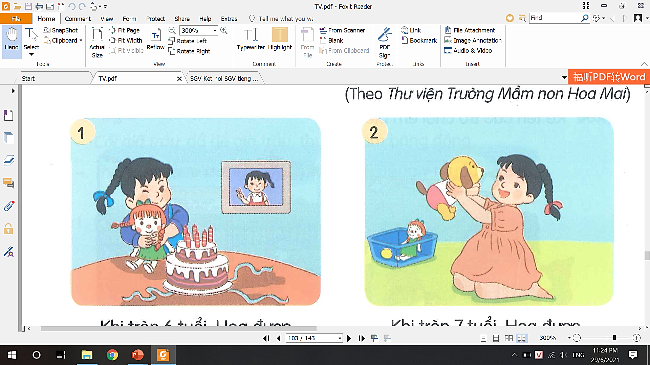
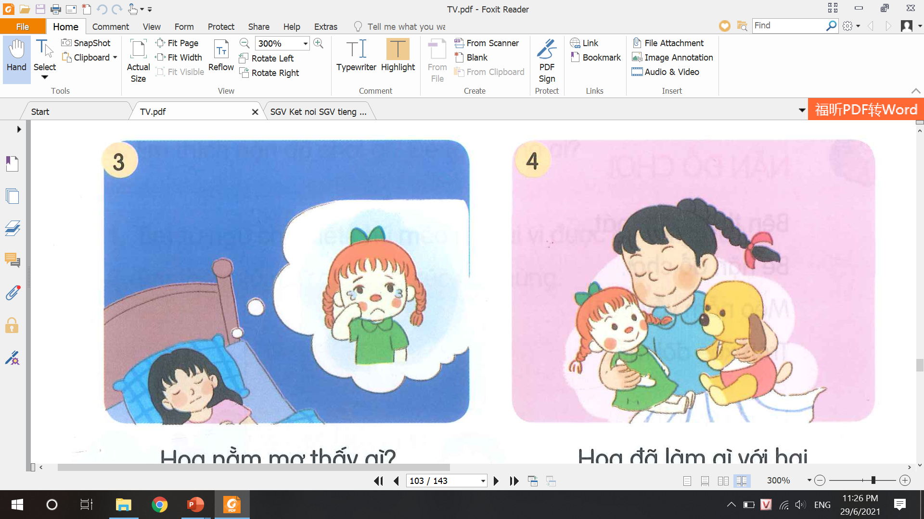
1. Dựa vào câu hỏi gợi ý, đoán nội dung của từng bức tranh.
Búp bê biết khóc
Khi tròn 6 tuổi, Hoa được tặng quà gì? Hoa yêu thích món quà đó thế nào?
Khi tròn 7 tuổi, Hoa được tặng quà gì?
Hoa đã làm gì với món quà cũ?
Hoa nằm mơ thấy gì?
Hoa đã làm gì với hai đồ chơi của mình?

Slide 10
1. Dựa vào câu hỏi gợi ý, đoán nội dung của từng bức tranh.
Búp bê biết khóc
Tên của bạn nhỏ trong câu chuyện là gì?
Bạn nhỏ trong câu chuyện tên là Hoa.
Khi tròn 6 tuổi, Hoa được tặng quà gì? Hoa yêu thích món quà đó thế nào?
Khi tròn 7 tuổi, Hoa được tặng quà gì?
Hoa đã làm gì với món quà cũ?
Các món đồ chơi bạn được tặng nhân dịp sinh nhật 6, 7 tuổi?
Năm 6 tuổi bạn được tặng bé búp bê. Năm 7 tuổi, bạn được tặng chú chó bông.

Slide 11

Búp bê biết khóc
Quan sát từng tranh đoán nội dung câu chuyện
Khi tròn 6 tuổi, Hoa được tặng quà gì? Hoa yêu thích món quà đó thế nào?
Khi tròn 7 tuổi, Hoa được tặng quà gì? Hoa đã làm gì với món quà cũ?
Hoa nằm mơ thấy gì?
Hoa đã làm gì với hai
đồ chơi của mình?

Slide 12

2. Nghe kể chuyện.
Búp bê biết khóc

Slide 13
Lúc đầu Hoa yêu quý búp bê như thế nào?
Khi có cún bông, tình cảm của Hoa thay đổi ra sao?
Giấc mơ của Hoa về em búp bê.
Tình cảm của Hoa với búp bê và cún bông.

Slide 14
Khi tròn 6 tuổi, Hoa được tặng một em búp bê thật xinh đẹp! Đi đâu, làm gì cô cũng mang búp bê theo.
Khi tròn 7 tuổi, Hoa được tặng chú chó bông trắng. Hoa chỉ chơi với chó bông mà không ngó ngàng đến bé búp bê nữa.
Một hôm, Hoa mơ thấy em bé búp bê khóc thút thít.
Tỉnh giấc, Hoa tìm búp bê ngay. Hoa ôm búp bê vào lòng rồi xin lỗi. Hoa chơi với cả hai em búp bê và chó bông.

Slide 15


3. Chọn kể 1 – 2 đoạn của câu chuyện theo tranh.
Búp bê biết khóc

Slide 16

Tiêu chí đánh giá:
Kể đúng nội dung
câu chuyện.
Kể tự tin, biết kết hợp cử chỉ, điệu bộ.
Thể hiện được giọng kể phù hợp, phân biệt được giọng của từng nhân vật.

Slide 17


Em học được bài học gì qua câu chuyện?
Mọi người nên giữ gìn, trân trọng những món đồ chơi nói riêng và các đồ dùng nói chung.

Slide 18

Liên hệ
- Em có những món đồ chơi cũ không? Em đã làm gì với những món đồ chơi cũ?
- Để bảo quản đồ chơi của mình em cần làm gì?

Slide 19
VẬN DỤNG
Kể về bạn Hoa trong câu chuyện Búp bê biết khóc cho người thân của em nghe.

Slide 20

Dặn dò:
Kể cho người thân, bạn bè nghe câu chuyện.
Xem trước bài sau :
Kể chuyện Hai anh em trang 111.

Slide 21

Tạm biệt và hẹn gặp lại
các con vào những tiết học sau!

